Slide 1

FENOMENA SENI RUPA

Slide 2
FENOMENA SENI RUPA
Fenomena seni rupa dapat diartikan sebagai gejala, fakta, kejadian yang bersifat nyata yang terjadi dalam dunia perkembangan seni rupa

Slide 3
Seni Rupa Modern
Pada dasarnya seni rupa berkonsep modernisme atau pengaruh modern ini muncul karena kelanjutan dari gejala perkembangan seni rupa dengan konsep sebelumnya yaitu seni rupa pramodern
Pada masa ini para ilmuan-ilmuan dengan kecerdasan dan temuannya bermunculan, sehingga muncullah zaman modern yaitu zaman yang dikuasai oleh ilmu pengetehauan dan teknologi.

Slide 4
Jenis-jenis Seni Rupa Modern sebagai berikut
Seni Pop Art
Seni Optik
Seni Konseptual
Seni Kontemporer

Slide 5
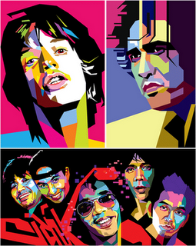
Seni Pop Art
seni pop art ini lahir dari logika produk kesenian dan atas dasar logika pasar, bukan logika artistik yang menonjol

Slide 6
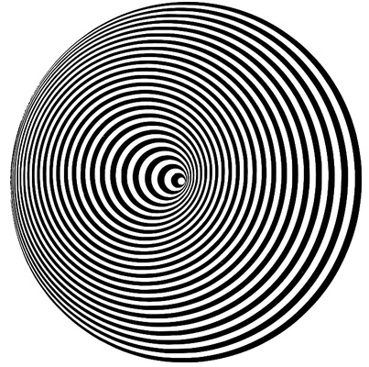
Seni Optik
Seni optik pada umumnya berbentuk abstrak, formal, dan konstruktivis melalui bentuk yang khas seperti geometrik dan pengulangan yang teratur, rapi, teliti, sehingga dapat menimbulkan efek-efek yang penuh tipu daya terhadap mata manusia dan mengecoh mata dengan ilusi

Slide 7
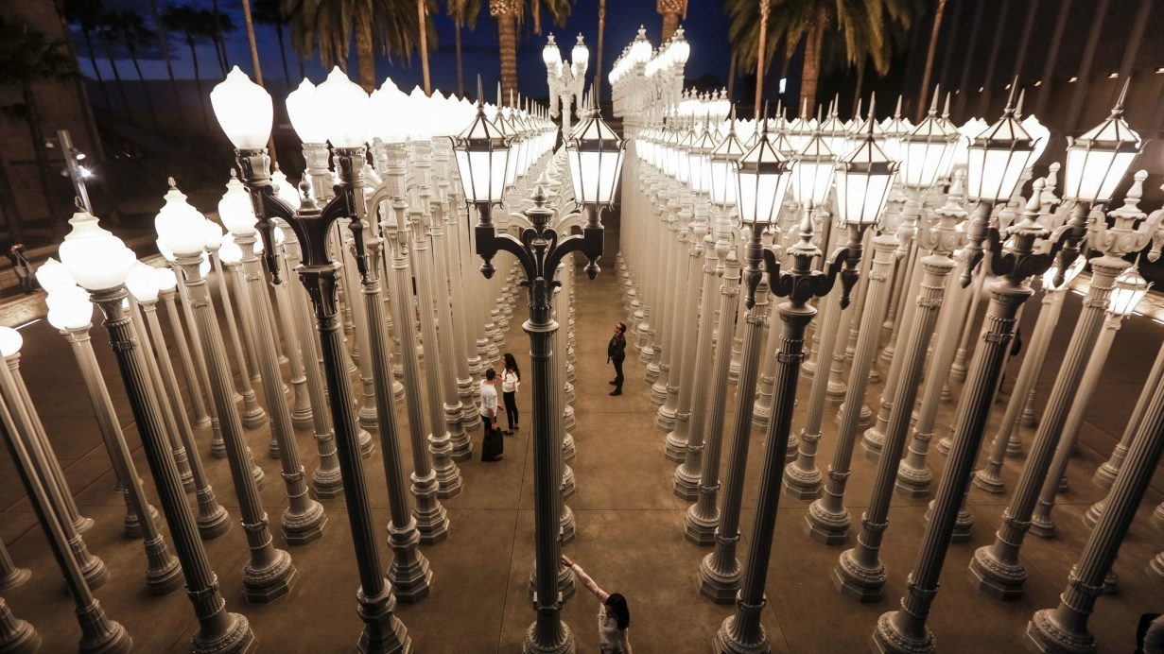
Seni Konseptual
Seni konseptual ini mendapat kritikan dan sangat kontroversial karena lahirnya seni konseptual ini membalikkan fakta dan segala kemapanan dalam seni yaitu nilai-nilai, gaya, galeri, pasar seni, dan lain sebagainya

Slide 8
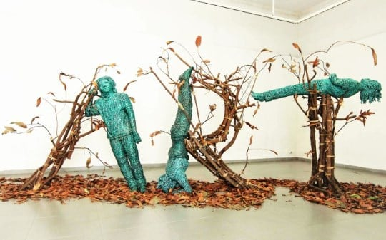
Seni Kontemporer
Seni Kontemporer adalah perkembangan seni yang terpengaruh dampak moderenisasi dan digunakan sebagai istilah umum

